Slide 1
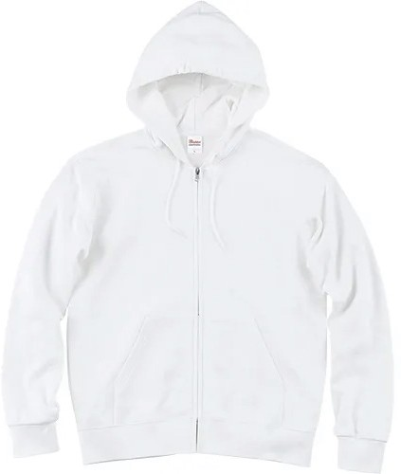
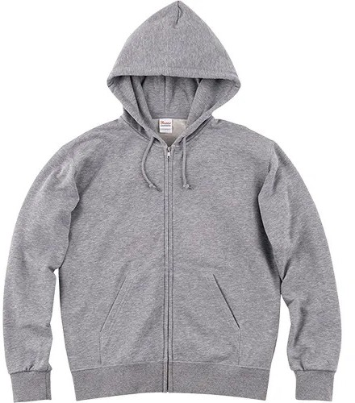
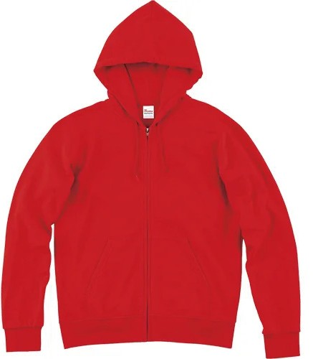
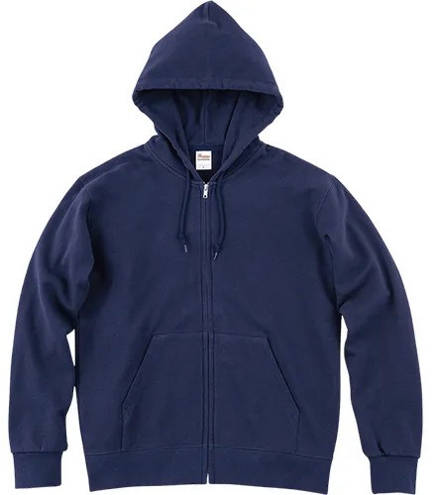
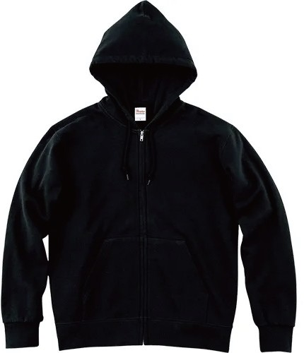
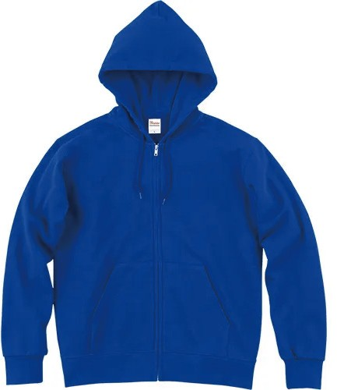
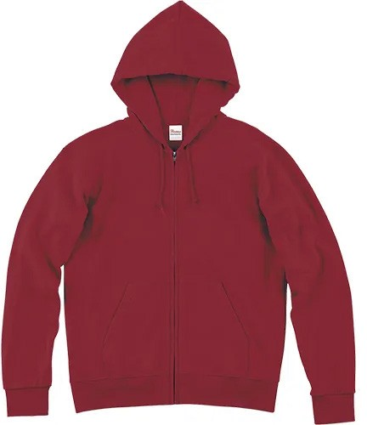
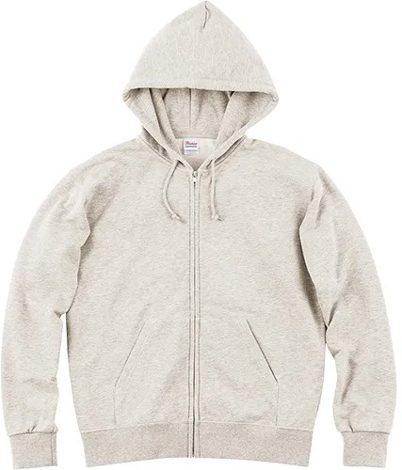
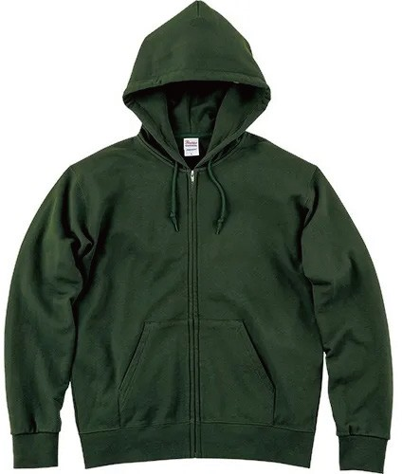
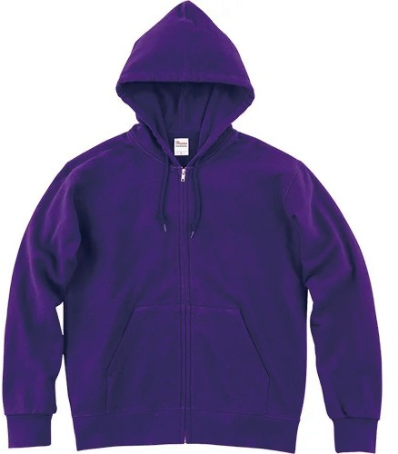
【パーカー】
ボディ ホワイト
ボディ ブラック
ボディ 杢グレー
ボディ レッド
ボディ ネイビー
スリ色 黒
スリ色 白
スリ色 白
スリ色 白
スリ色 白
ボディ ロイヤルブルー
ボディ バーガンディ
ボディ オートミール
ボディ アーミーグリーン
ボディ バイオレット
スリ色 白
スリ色 白
スリ色 黒
スリ色 白
スリ色 白

Slide 2
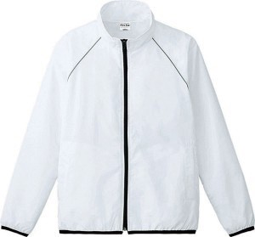
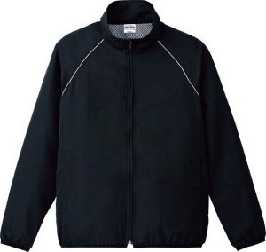
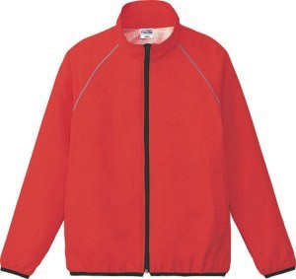
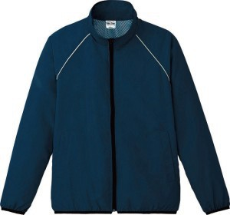
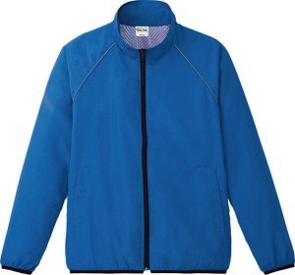
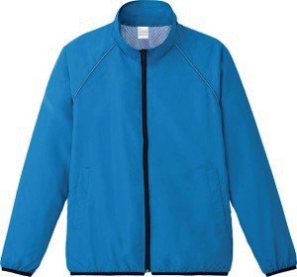
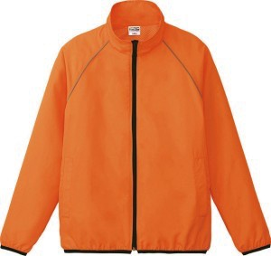
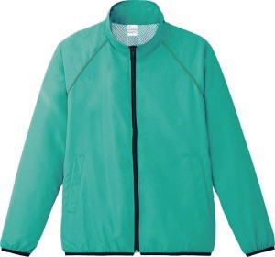
【ブルゾン（薄手）】
ボディ ホワイト
ボディ ブラック
ボディ レッド
ボディ ネイビー
スリ色 黒
スリ色 白
スリ色 白
スリ色 白
ボディ ブルー
ボディ ターコイズ
ボディ オレンジ
ボディ ミントグリーン
スリ色 白
スリ色 白
スリ色 白
スリ色 白

Slide 3
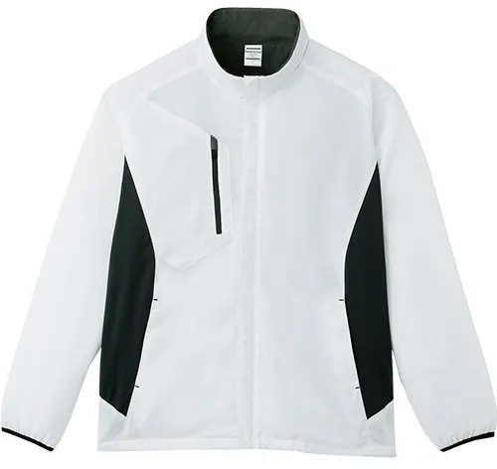
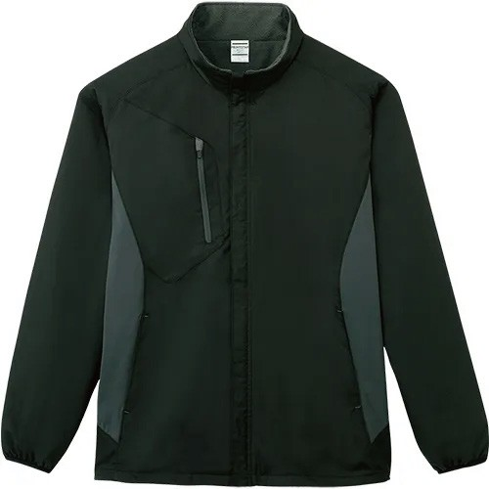
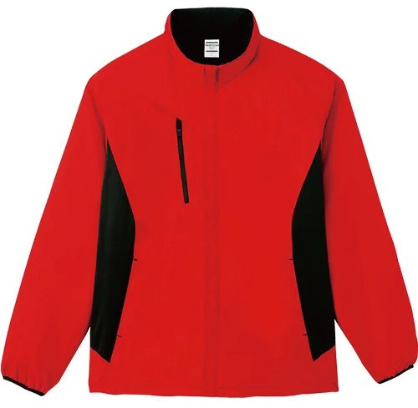
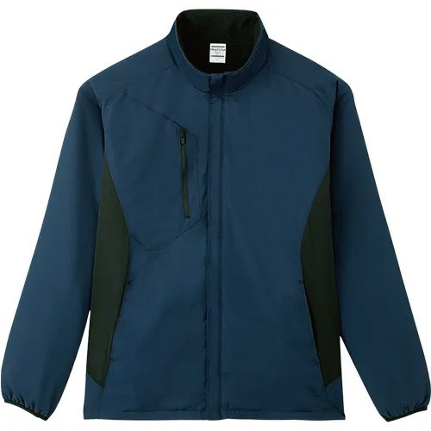
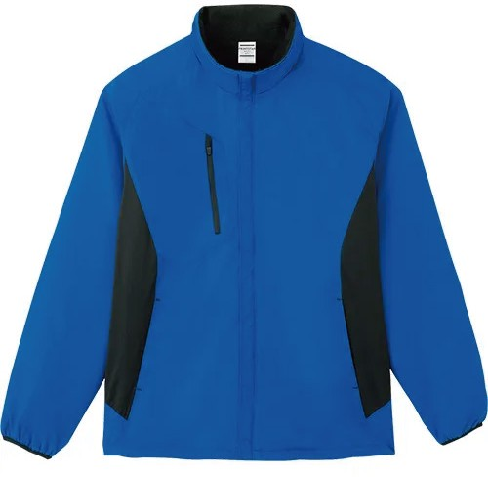
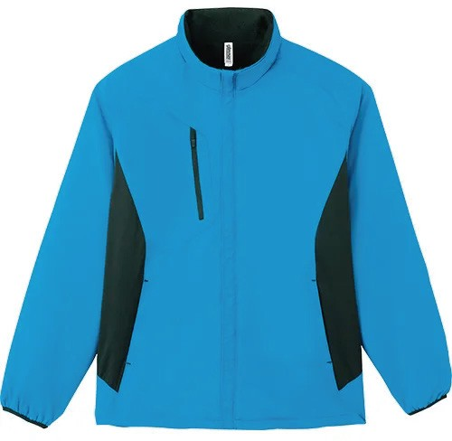
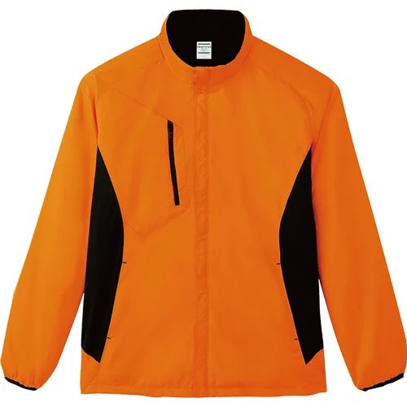
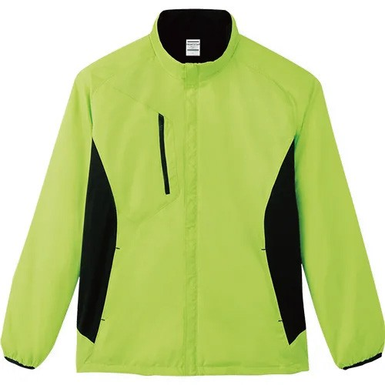
【ブルゾン（裏フリース）】
ボディ ホワイト
ボディ ブラック
ボディ レッド
ボディ ネイビー
スリ色 黒
スリ色 白
スリ色 白
スリ色 白
ボディ ブルー
ボディ ターコイズ
ボディ オレンジ
ボディ ライム
スリ色 白
スリ色 白
スリ色 白
スリ色 白

